Slide 1


论文阅读汇报
Lee, Jihye, et al. "Autonomous vehicles can be shared, but a feeling of ownership is important: Examination of the influential factors for intention to use autonomous vehicles." Transportation Research Part C: Emerging Technologies 107 (2019): 411-422.
Notes:
亮亮图文旗舰店 亮亮图文旗舰店
https://liangliangtuwen.tmall.com

Slide 2
目 录
CATALOG
课题现状及发展情况
实验数据及结果
01
03
05
02
04
课题背景及内容
研究思路及过程
解决方案及总结

Slide 3
第一部分
课题背景及内容
PART 01

Slide 4

课题背景及内容
CLICK TO INPUT YOUR TITLE
研究背景
随着自动驾驶汽车技术的不断进步，一些研究人员研究了影响自动驾驶汽车普及的因素。Merat等人(2012)认为，自动驾驶汽车的可靠性是关键因素。Verberne等人(2012)认为，在考虑汽车自动化技术的可接受性时，信任是一个至关重要的心理因素。C最后，Ward等人(2017)发现，对风险和收益、知识和信任的感知与使用自动驾驶汽车的意愿有关。

Slide 5
课题背景及内容
CLICK TO INPUT YOUR TITLE
研究内容
本研究从技术接受模型（考虑感知的易用性、感知的有用性和使用意图）和自动驾驶汽车使用因素（如感知的风险、相对优势、自我效能和心理所有权（即所有权感））两个方面调查了自动驾驶汽车的使用影响因素。
同时设计了一个结构方程模型，考察用户在确定其对自动驾驶汽车的潜在使用时如何感知自动驾驶汽车。旨在提供与用户对自动驾驶汽车的感知相关的更详细信息，以及决定个人使用自动驾驶汽车意图的影响因素。

Slide 6
第二部分
研究现状
PART 02

Slide 7
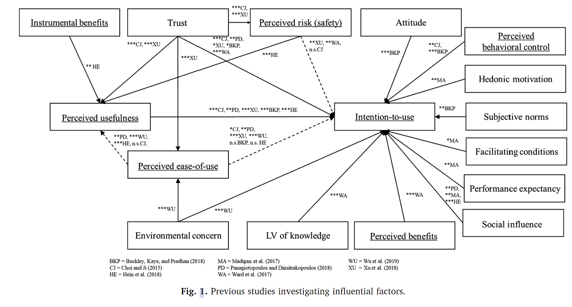
课题现状及发展情况
CLICK TO INPUT YOUR TITLE
研究现状
许多研究调查了影响自动驾驶汽车潜在使用的因素，并表明安全、环境问题、相对优势、兼容性、主观规范和自我效能可以被视为自动驾驶汽车使用意向的影响因素。

Slide 8
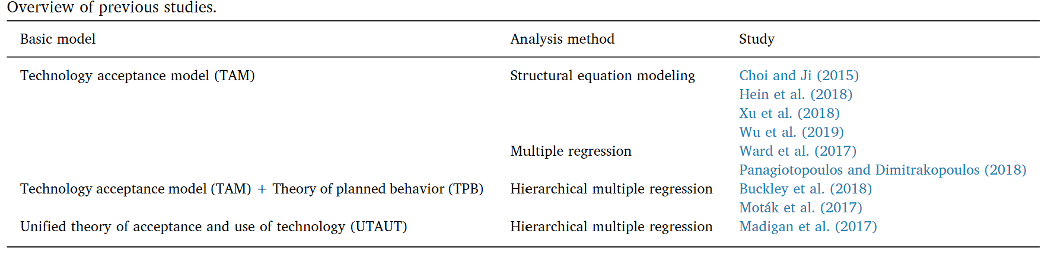
课题现状及发展情况
CLICK TO INPUT YOUR TITLE
研究现状
如表所示，先前的研究使用了三个理论框架（即技术接受模型、计划行为理论和技术接受和使用的统一理论以及两种方法论方法（结构方程建模和回归建模）。

Slide 9
课题现状及发展情况
CLICK TO INPUT YOUR TITLE
研究现状
以往研究的一个局限是，他们没有从技术接受的角度考虑所有权的概念。自动驾驶汽车可以在没有人为干预的情况下行驶，人们可以去任何地方，也可以在自己没有拥有车辆的情况下运送货物。
这表明，人们可能对使用没有所有权但有所有权感觉(心理所有权)的自动驾驶汽车感兴趣。结合以往研究中考虑的其他心理因素，需要从技术接受的角度来审视心理所有权。在一个新的模型中重新设计因素之间的关系可能会提供与心理因素影响相关的不同结果。

Slide 10
课题现状及发展情况
CLICK TO INPUT YOUR TITLE
研究目的
本研究在回顾前人研究的基础上，重点从与TAM相关的3个因素(感知有用性、感知易用性和使用意愿)和与自动驾驶汽车使用相关的4个因素(相对优势、心理所有权、自我效能和感知风险)来考察影响自动驾驶汽车使用意愿的因素。通过对这些因素的综合分析，建立了一个新的理论研究模型。

Slide 11
第三部分
研究思路及过程
PART 03

Slide 12
研究思路及过程
CLICK TO INPUT YOUR TITLE
一.假设与建模
1.感知易用性和感知有用性：
H1：感知易用性积极影响自动驾驶汽车感知有用性
H2：感知易用性积极影响使用自动驾驶汽车的意愿
H3：感知有用性积极影响使用自动驾驶汽车的意愿
2.感知风险：
H4：感知易用性消极影响自动驾驶汽车感知风险
H5：感知风险会消极影响使用自动驾驶汽车的意愿
3.相对优势
H6：相对优势积极影响自动驾驶汽车感知有用性
H7：相对优势积极影响使用自动驾驶汽车的意愿

Slide 13
研究思路及过程
CLICK TO INPUT YOUR TITLE
一.假设与建模
4.自我效能（Self-efficacy：一个人在处理未来情况时执行所需行动的能力）
H8：自我效能积极影响自动驾驶汽车的感知易用性
H9：自我效能消极影响自动驾驶汽车感知风险
H10：自我效能积极影响使用自动驾驶汽车的感知意图
5.心理所有权（Psychological ownership）
H11：心理所有权消极影响自动驾驶汽车的感知有用性
H12：心理所有权积极影响使用自动驾驶汽车的意愿

Slide 14
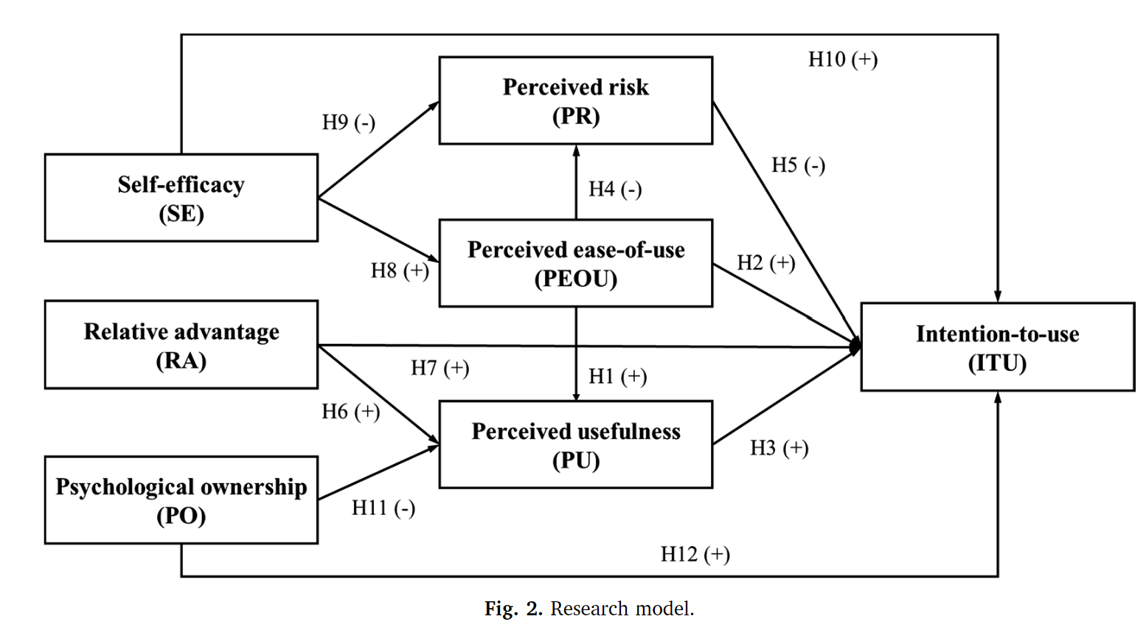
研究思路及过程
CLICK TO INPUT YOUR TITLE
一.假设与建模

Slide 15
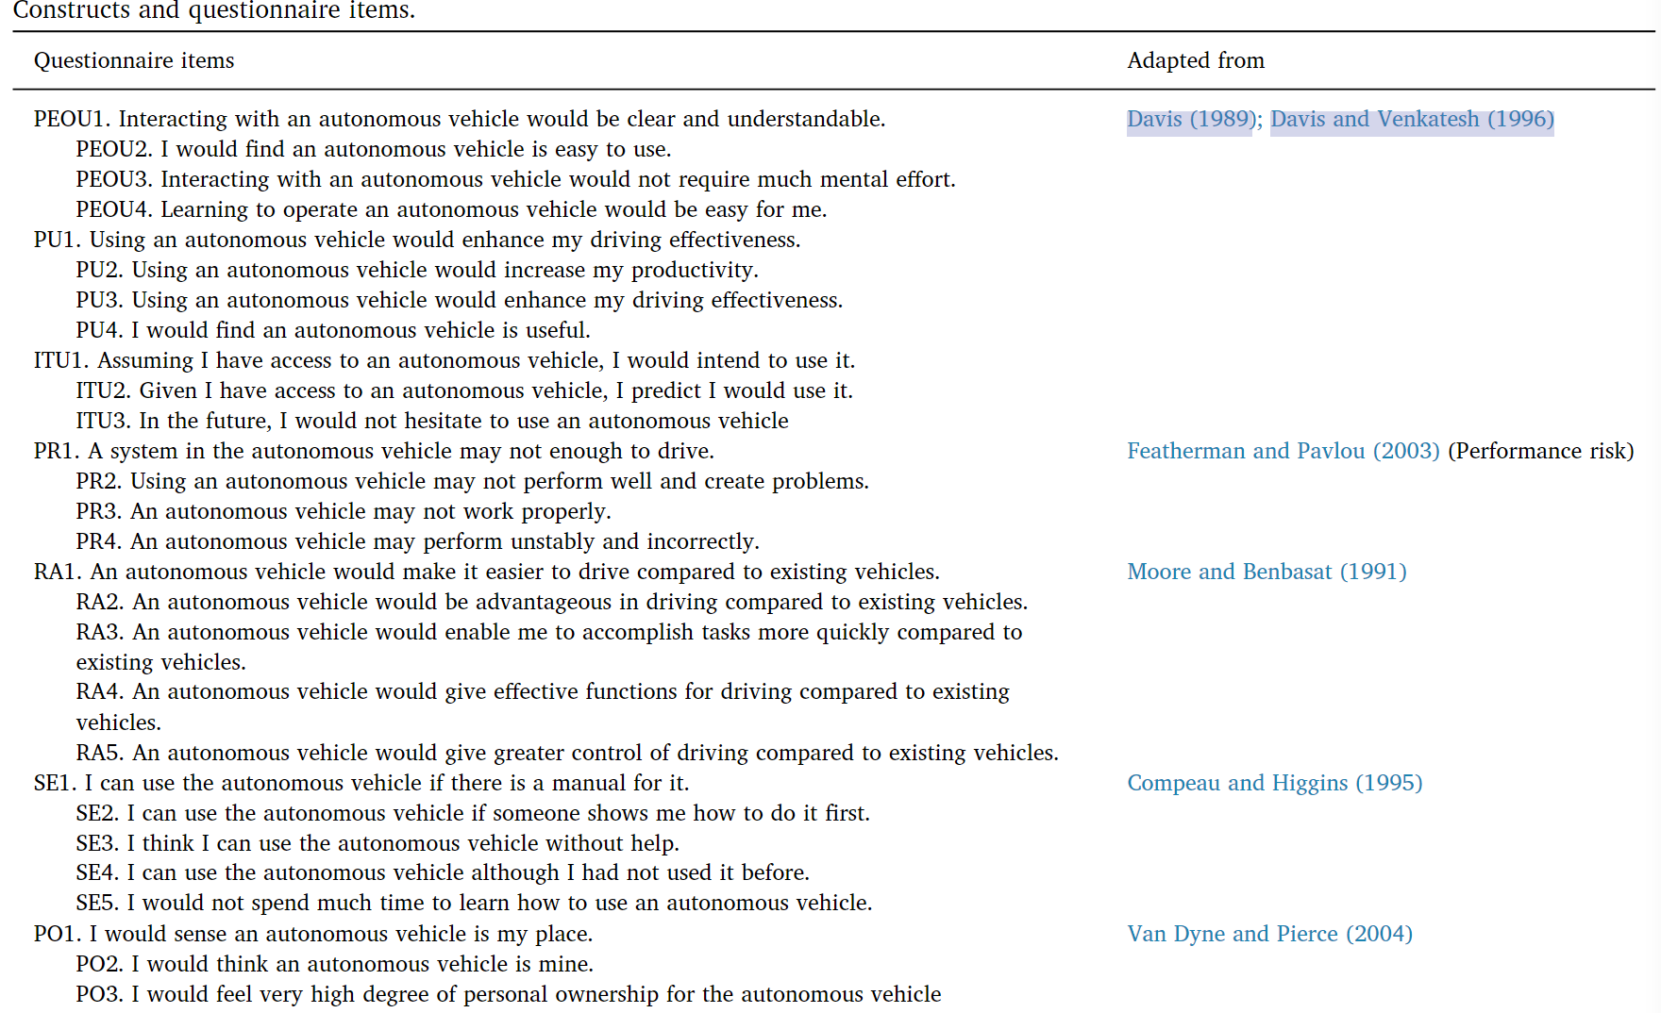
研究思路及过程
CLICK TO INPUT YOUR TITLE
二.数据收集
为了检验开发的研究模型的假设，作者设计了一份由28个项目组成的问卷来测量7个变量。这些项目改编自之前的研究，并根据自动驾驶汽车的背景进行了修改。

Slide 16
研究思路及过程
CLICK TO INPUT YOUR TITLE
三.结构方程模型
我们构建了一个结构方程模型，通过偏最小二乘结构方程模型(PLS-SEM)进行了检验。结构模型的标准化系数如图所示，支持H1、H3、H5、H6、H8、H10、H12，其他假设在0.05的显著性水平下被拒绝。

Slide 17
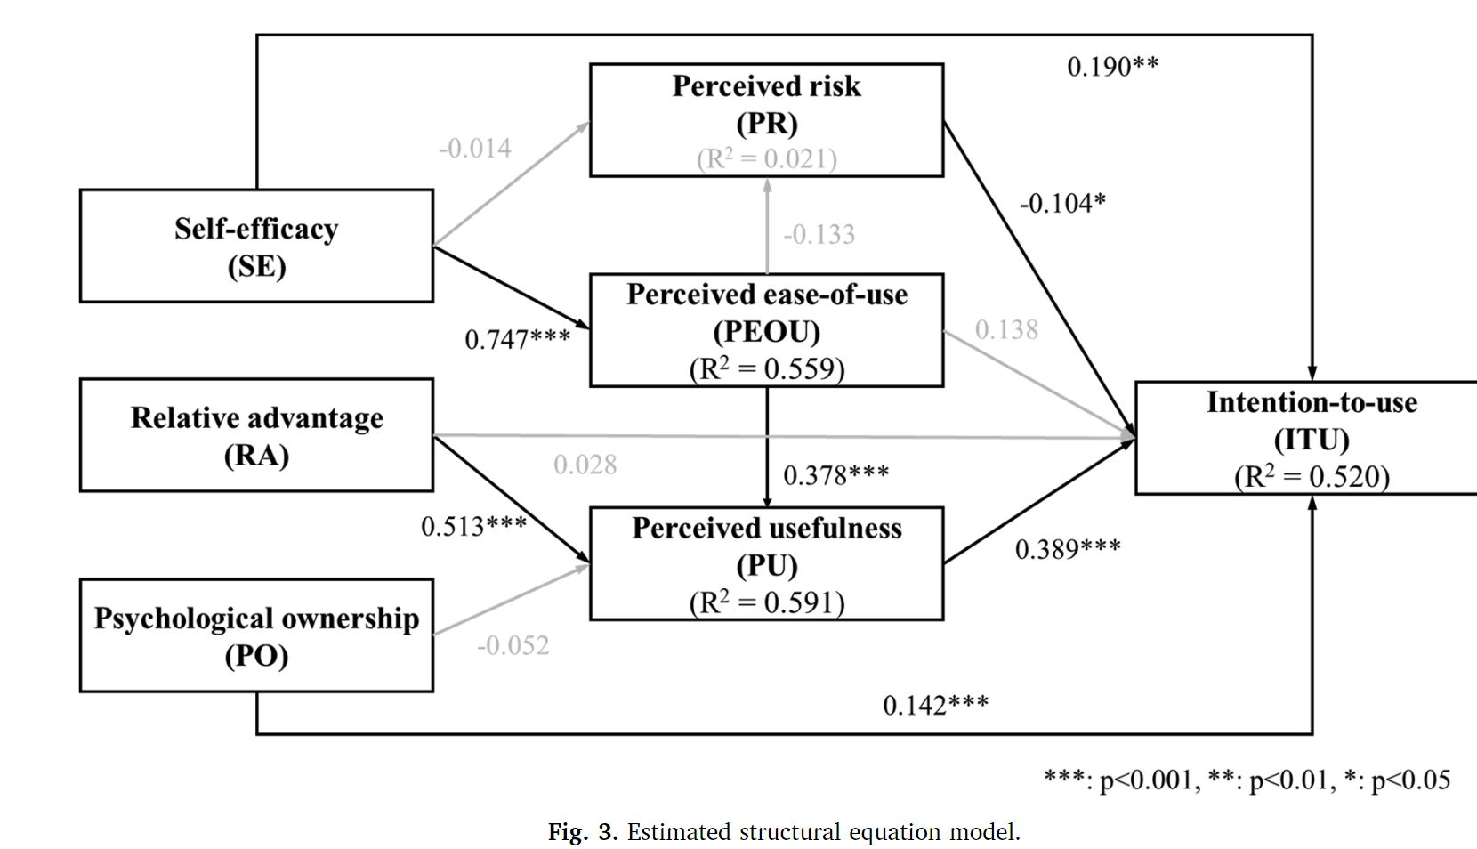
研究思路及过程
CLICK TO INPUT YOUR TITLE
三.结构方程模型

Slide 18
第四部分
实验结果
PART 04

Slide 19
实验数据及结果
CLICK TO INPUT YOUR TITLE
1.It is an autonomous vehicle. The matter is how useful it is rather than how easy it is to use.
技术接受模型假设感知易用性影响感知有用性，这两个因素都影响使用意愿。然而，在之前研究自动驾驶汽车的研究中，研究了所有这些关系，只有Panagiotopoulos和Dimitrakopoulos(2018)报告说所有的关系都是显著的。Hein等人(2018)提出，感知易用性对使用意图没有显著影响。
在本研究中，我们发现感知易用性和感知有用性分别影响感知有用性和使用意图。然而，感知到的易用性并不影响使用的意图。该结果与Hein等人(2018)报告的结果相似，但与Panagiotopoulos和Dimitrakopoulos(2018)有部分不同。

Slide 20
实验数据及结果
CLICK TO INPUT YOUR TITLE
2.Driving is autonomous, but I believe my ability is still important in driving.
自我效能对感知易用性和使用意图有影响，然而，感知到的易用性并不影响使用的意图。
在系统层面上，用户可能认为他们操作自动驾驶汽车的能力对实际使用自动驾驶汽车并不重要，因为大部分驾驶都是自动的。在心理层面上，他们对自己能力的信念是很重要的，因为他们可能仍然认为自动驾驶的某些部分与他们的能力有关(即使事实并非如此)。
这表明一个人的能力在自动驾驶中发挥了重要作用，有助于实现舒适的驾驶，这可能是提高使用自动驾驶汽车意愿的有效策略。虽然实际的驾驶表现可能与个人的能力无关，但这种策略可以增强自我效能感，并通过感知到的易用性和感知到的有用性(直接或间接)诱导自动驾驶汽车的使用。

Slide 21
实验数据及结果
CLICK TO INPUT YOUR TITLE
2.Driving is autonomous, but I believe my ability is still important in driving.
与自我效能感相反，相对优势会影响感知有用性，但不会影响使用自动驾驶汽车的意愿。换句话说，心理层面的有用性感知对使用意图没有影响，但在系统层面产生影响。这显示了用户是如何决定使用自动驾驶汽车的。强调相对优势可能是帮助用户更认真地考虑使用自动驾驶汽车的好方法。然而，如果没有只有自动驾驶汽车才能提供的明确和独特的优势，用户可能会决定不使用自动驾驶汽车。这也得到了之前几项研究的支持。为了增加使用自动驾驶汽车的意愿，营销人员不仅应该强调它们与传统汽车相比的相对优势，还应该强调它们的独特用途。

Slide 22
实验数据及结果
CLICK TO INPUT YOUR TITLE
3.Autonomous vehicles are risky because accidents can occur, regardless of my ability.
感知风险影响了使用自动驾驶汽车的意愿。一个有趣的发现是，没有前因(自我效能感和感知易用性)对感知风险有影响。这意味着用户认为自动驾驶汽车的风险只与外部因素有关，比如系统错误或意外事件。对于自动驾驶汽车，用户只参与驾驶的几个部分;因此，他们几乎不负责在驾驶过程中发生的任何意外情况。

Slide 23
实验数据及结果
CLICK TO INPUT YOUR TITLE
4.Autonomous vehicles can be shared, but a feeling of ownership is important to me.
感知有用性和心理所有权积极影响使用意图。有趣的是，心理所有权并不影响自动驾驶汽车的有用性。换句话说，不管人们是否觉得自动驾驶汽车是他们自己的，他们都会感觉到自动驾驶汽车的有用性，并且可能会考虑使用它，因为他们想拥有它。
这一发现表明，关注心理所有权可能是一种战略性的营销方法。自动驾驶汽车越能反映用户信息，越能提供个性化的出行服务，用户就越能感受到汽车以自己为中心，并对汽车形成心理所有权。这种心理上的所有权可能不会影响感知到的有用性，但它仍然可以促进自动驾驶汽车的普及。

Slide 24
第五部分
总结与讨论
PART 05

Slide 25
总结与讨论
CLICK TO INPUT YOUR TITLE
总结
在这项研究中，我们调查了使用自动驾驶汽车意愿的影响因素。采用结构方程模型分析了感知有用性、感知易用性、使用意图、感知风险、相对优势、自我效能感和心理所有权等7个因素之间的关系。我们的研究结果表明，感知有用性、自我效能、感知风险和心理所有权可能是影响使用自动驾驶汽车意愿的重要因素。特别是，心理所有权被认为与感知有用性无关，但与使用意图有关。

Slide 26
总结与讨论
CLICK TO INPUT YOUR TITLE
展望
首先，对自动驾驶汽车的信任和对自动驾驶的感知风险可以一起评估。研究信任、感知风险和使用自动驾驶汽车意愿之间的关系，可以提供一种详细的战略方法，可用于增强客户的使用意愿。
其次，感知风险的影响的更多细节应该检查。虽然我们在分析中只考虑了绩效风险，但还有几种不同类型的风险，包括心理风险、社会风险和隐私风险。采用不同类型感知风险的分段方法可以更好地说明信任、感知风险和使用意愿之间的关系。

Slide 27
谢
观
看
谢
Notes:
亮亮图文旗舰店 亮亮图文旗舰店
https://liangliangtuwen.tmall.com

